Slide 1
SÉANCE A1 · MODULE 10
« Tu n'es jamais sortie de l'île ? »
Thuy Pham est arrivée du Viêt Nam il y a trois ans. Elle habite Villeray, elle est aide-cuisinière à Rosemont, et elle connaît quatre rues et deux stations de métro. Fin septembre, elle a une semaine de congé — et sa collègue Camille lui pose la question qui la prend de court.
75 minutes · Une semaine au Bic
Notes:
Première séance du module. Ouvrir en demandant au groupe, à main levée, qui est sorti de la région de Montréal depuis son arrivée au Québec. La réponse surprend chaque fois, y compris les élèves eux-mêmes. Ne pas juger et ne pas plaindre : le module ne dit pas qu'il faut voyager, il donne les mots pour le faire si on le veut.

Slide 2
OBJECTIFS DE LA SÉANCE
À la fin, je serai capable de…
1
nommer quelques régions du Québec et dire ce qu'on y trouve ;
2
comprendre une conversation où quelqu'un décrit sa région ;
3
dire une distance et une durée de trajet avec des chiffres ;
4
reconnaître les mots du paysage : le fleuve, un cap, une anse, un phare.
A1 · Une semaine au Bic
2
Notes:
Le troisième objectif est celui qu'on sous-estime. « C'est loin » ne veut rien dire ; « cinq cent trente kilomètres, sept heures d'autocar » veut dire quelque chose. Tout le module tient sur cette différence.

Slide 3
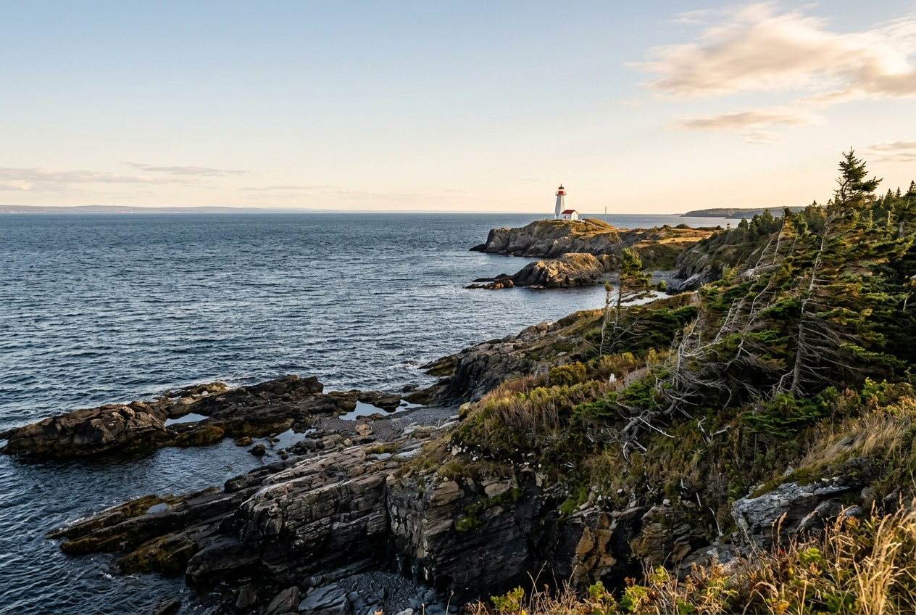
OBSERVATION
Le fleuve, si large qu'on ne voit pas l'autre rive. Où pensez-vous que c'est ?
Est-ce que c'est la mer, ou est-ce que c'est le fleuve ?
À quelle distance de Montréal, à votre avis ?
Comment est-ce qu'on s'y rend, sans auto ?
Qu'est-ce qu'on peut y faire pendant une semaine ?
A1 · Une semaine au Bic
3
Notes:
Presque tout le monde répond « la mer ». C'est le fleuve, à Rimouski, où il fait quarante kilomètres de large. Cette surprise-là est le meilleur point de départ du module : le Québec est beaucoup plus grand que la ville où l'on vit.

Slide 4
DIALOGUE · 1 DE 3
Laval, ce n'est pas sortir de l'île
Écoutez d'abord, diapositive masquée.
CAMILLE
Une semaine de congé à la fin septembre ! Tu t'en vas où ?
THUY
Nulle part. Je vais dormir, je pense. Ranger l'appartement.
CAMILLE
Thuy. Trois ans au Québec et tu n'es jamais sortie de l'île ?
THUY
Je suis allée à Laval une fois. Chez la cousine de mon mari.
A1 · Une semaine au Bic
4
Notes:
Faire remarquer le ton de Camille : elle taquine, elle ne reproche pas. C'est une conversation entre collègues qui s'aiment bien. Le tutoiement est normal ici, et il ne le sera plus au comptoir de la gare : la frontière se travaille dès maintenant.

Slide 5
DIALOGUE · 2 DE 3
Cinq cent trente kilomètres
CAMILLE
Moi je viens de Rimouski.
THUY
C'est loin, ça ?
CAMILLE
Cinq cent trente kilomètres. Sept heures d'autocar, huit avec les arrêts. C'est dans le Bas-Saint-Laurent, sur la rive sud du fleuve.
A1 · Une semaine au Bic
5
Notes:
Voici la séance en une réplique. Camille ne dit pas « c'est loin » : elle donne un nombre de kilomètres, une durée, une région et un côté du fleuve. Faire relever les quatre informations au tableau.

Slide 6
DIALOGUE · 3 DE 3
Des phoques. Au Québec.
CAMILLE
Un parc national. Des caps, des baies, des îles, des sentiers dans la montagne. Les phoques se couchent sur les roches à marée basse.
THUY
Des phoques. Au Québec.
CAMILLE
À trois cents mètres du stationnement. En septembre il n'y a plus personne, l'air est frais, les couleurs commencent.
A1 · Une semaine au Bic
6
Notes:
Laisser la surprise vivre. Beaucoup d'élèves ignorent qu'on voit des phoques depuis la rive au Québec. Demander ensuite ce que chacun croyait trouver dans son pays d'accueil et ne connaît toujours pas.

Slide 7
DIRE OÙ C'EST, ET À QUELLE DISTANCE
Une région, un côté du fleuve, un nombre de kilomètres, une durée de trajet.
« C'est loin » ne renseigne personne. Quatre précisions suffisent, et elles se disent en une seule phrase.
A1 · Une semaine au Bic
7
Notes:
Diapositive à photographier. Elle revient en B1, quand il faudra exposer sa demande d'un seul tenant au comptoir.

Slide 8
LE PAYSAGE DU FLEUVE
Quatre mots à voir avant de les dire
Le fleuve
Un cap
Le grand cours d'eau qui traverse le Québec et va à la mer.
Une pointe de roche qui avance dans l'eau.
Une anse
Un phare
Un petit creux de la côte, où l'eau est calme.
La tour dont la lumière tourne pour guider les bateaux.
A1 · Une semaine au Bic
8
Notes:
Faire répéter avec l'article. « Un cap » et « une anse » ne s'apprennent nulle part ailleurs et reviennent dans tout le bloc C, quand il faudra lire la fiche du parc.

Slide 9
DEUX ÉCHELLES
Sortir de la ville, ou changer de pont
ALLER À LAVAL
ALLER À RIMOUSKI
Vingt minutes
Sept à huit heures
Quinze kilomètres
Cinq cent trente kilomètres
On traverse un pont
On traverse quatre régions
On revient le soir
On reste une semaine
A1 · Une semaine au Bic
9
Notes:
Faire compléter la colonne de droite avant de l'afficher. La blague de Camille — « c'est changer de pont » — devient claire une fois le tableau au tableau.

Slide 10
CROIRE QU'IL FAUT UNE AUTO POUR SORTIR DE LA VILLE
Le piège le plus fréquent
ON ENTEND SOUVENT
IL FAUT DIRE PLUTÔT
Je n'ai pas d'auto, donc je ne peux pas partir.
L'autocar part tous les jours et me laisse au centre-ville.
C'est la phrase exacte de Thuy, et c'est ce qui l'a retenue trois ans. L'autocar interurbain dessert la plupart des villes du Québec, et le gîte va souvent chercher les gens à la gare.
A1 · Une semaine au Bic
10
Notes:
Ce piège-là est le vrai obstacle du module, plus que la grammaire. Demander qui a déjà pris un autocar interurbain au Québec : c'est presque toujours une ou deux personnes, et elles racontent.

Slide 11
COMPRÉHENSION
Vrai ou faux ?
Répondez d'après le dialogue.
1
Thuy est au Québec depuis trois ans.
2
Thuy est déjà allée à Rimouski.
3
Camille est née à Rimouski.
4
Rimouski est sur la rive nord du fleuve.
5
Le trajet dure environ huit heures avec les arrêts.
6
Il faut une auto pour se rendre au parc.
A1 · Une semaine au Bic
11
Notes:
Faire justifier chaque réponse par la réplique exacte. La quatrième et la sixième sont celles que le groupe manque : on lit vite et on retient « nord » pour « sud ».

Slide 12
CORRECTION
Vrai ou faux ?
Correction — on lit la réponse, on ne commente pas l'erreur.
1
Thuy est au Québec depuis trois ans. » vrai
2
Thuy est déjà allée à Rimouski. » faux — à Laval, une fois
3
Camille est née à Rimouski. » vrai
4
Rimouski est sur la rive nord du fleuve. » faux — sur la rive sud
5
Le trajet dure environ huit heures avec les arrêts. » vrai
6
Il faut une auto pour se rendre au parc. » faux — le gîte va la chercher
A1 · Une semaine au Bic
12
Notes:
Corriger en groupe. Donner la bonne réponse, sans revenir sur qui s'est trompé.

Slide 13
BILLET DE SORTIE
Écrivez le nom d'une région du Québec que vous aimeriez voir, et pourquoi.
Une seule région, et une seule raison.
Si vous n'en connaissez aucune, écrivez la question que vous poseriez.
A1 · Une semaine au Bic
A1 · Une semaine au Bic
13
Notes:
Ramasser les billets : ils servent en A4, où chacun devra dire « je vais à… », « je vais en… », « je vais au… » avec sa propre région.

